Slide 1
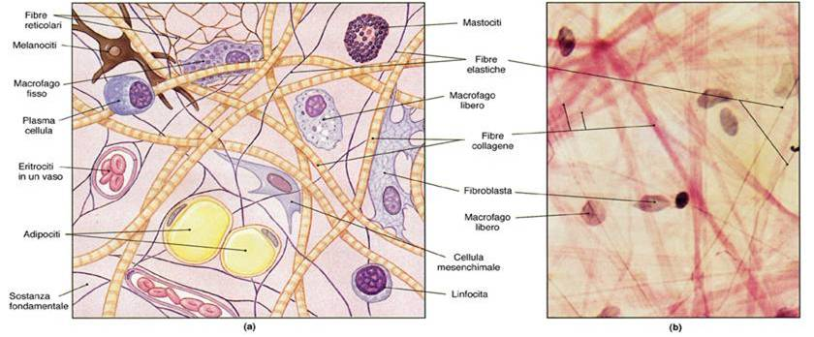
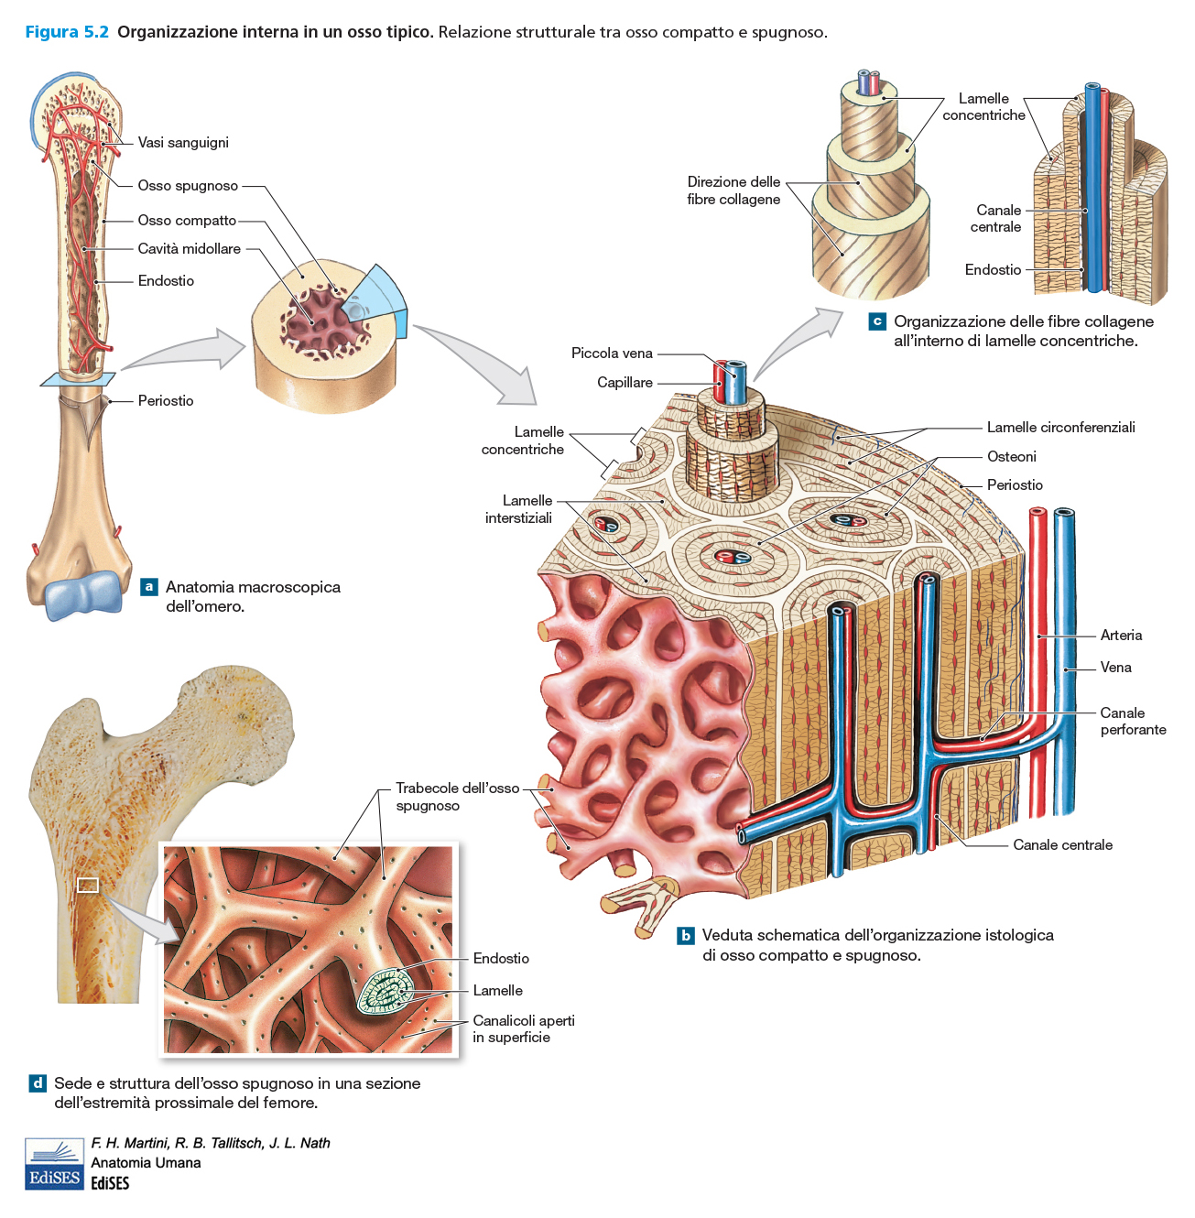
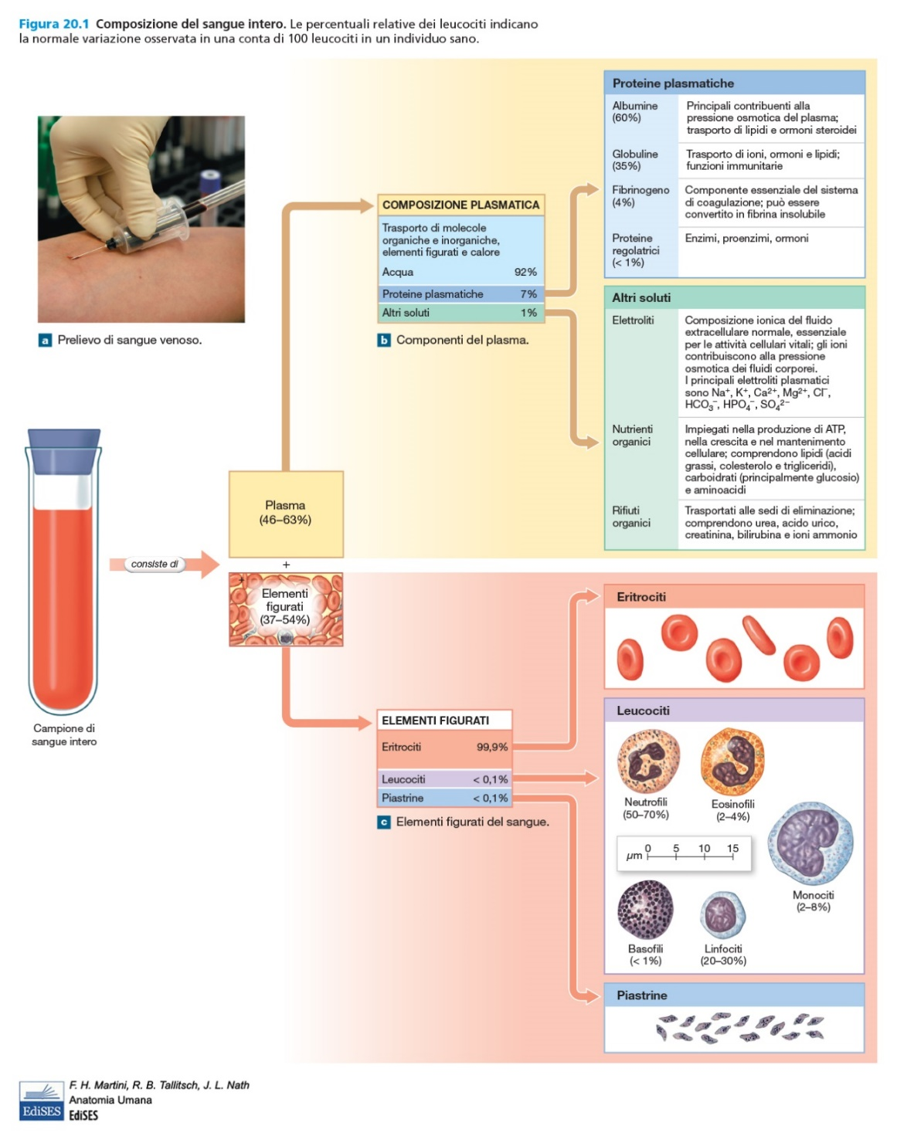
TESSUTI CONNETTIVI

Slide 2
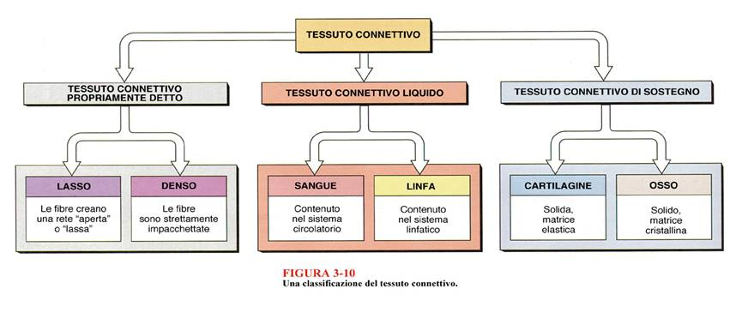
CLASSIFICAZIONE MORFO-FUNZIONALE DEI TESSUTI CONNETTIVI
TESSUTO
ADIPOSO

Slide 3
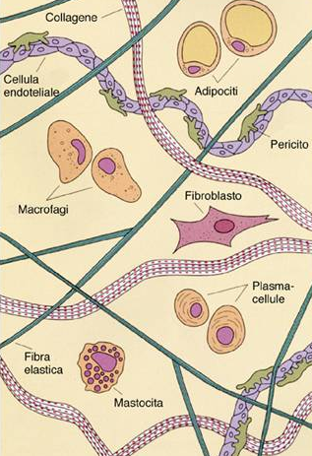

Slide 4
I TESSUTI CONNETTIVI sono caratterizzati da Cellule immerse in una abbondante MATRICE EXTRACELLULARE (ECM)
Le CELLULE assumono denominazioni differenti nei diversi tipi di Tessuto Connettivo (Fibrociti e Fibroblasti, Adipociti, Condroblasti e Condrociti, Osteoblasti e Osteociti, Osteoclasti, Cellule del Sangue e della Linfa).
La ECM è molto piu’ abbondante che negli altri tipi di tessuti e si compone di una Componente AMORFA ed una Componente FIBRILLARE

Slide 5
ECM dei TESSUTI CONNETTIVI
COMPONENTE AMORFA
Nell’ ambito di una FASE DISPERDENTE AQUOSA si descrivono :
GLICOSAMINOGLICANI (Acido Ialuronico e Glicosaminoglicani Solforati): sono le molecole predominanti nei PROTEOGLICANI. Trattengono l’ acqua e conferiscono resistenza alla compressione;
PROTEINE NON FIBRILLARI: si ricordi la Fibronectina, coinvolta anche nei dispositivi di adesione cellula ECM

Slide 6
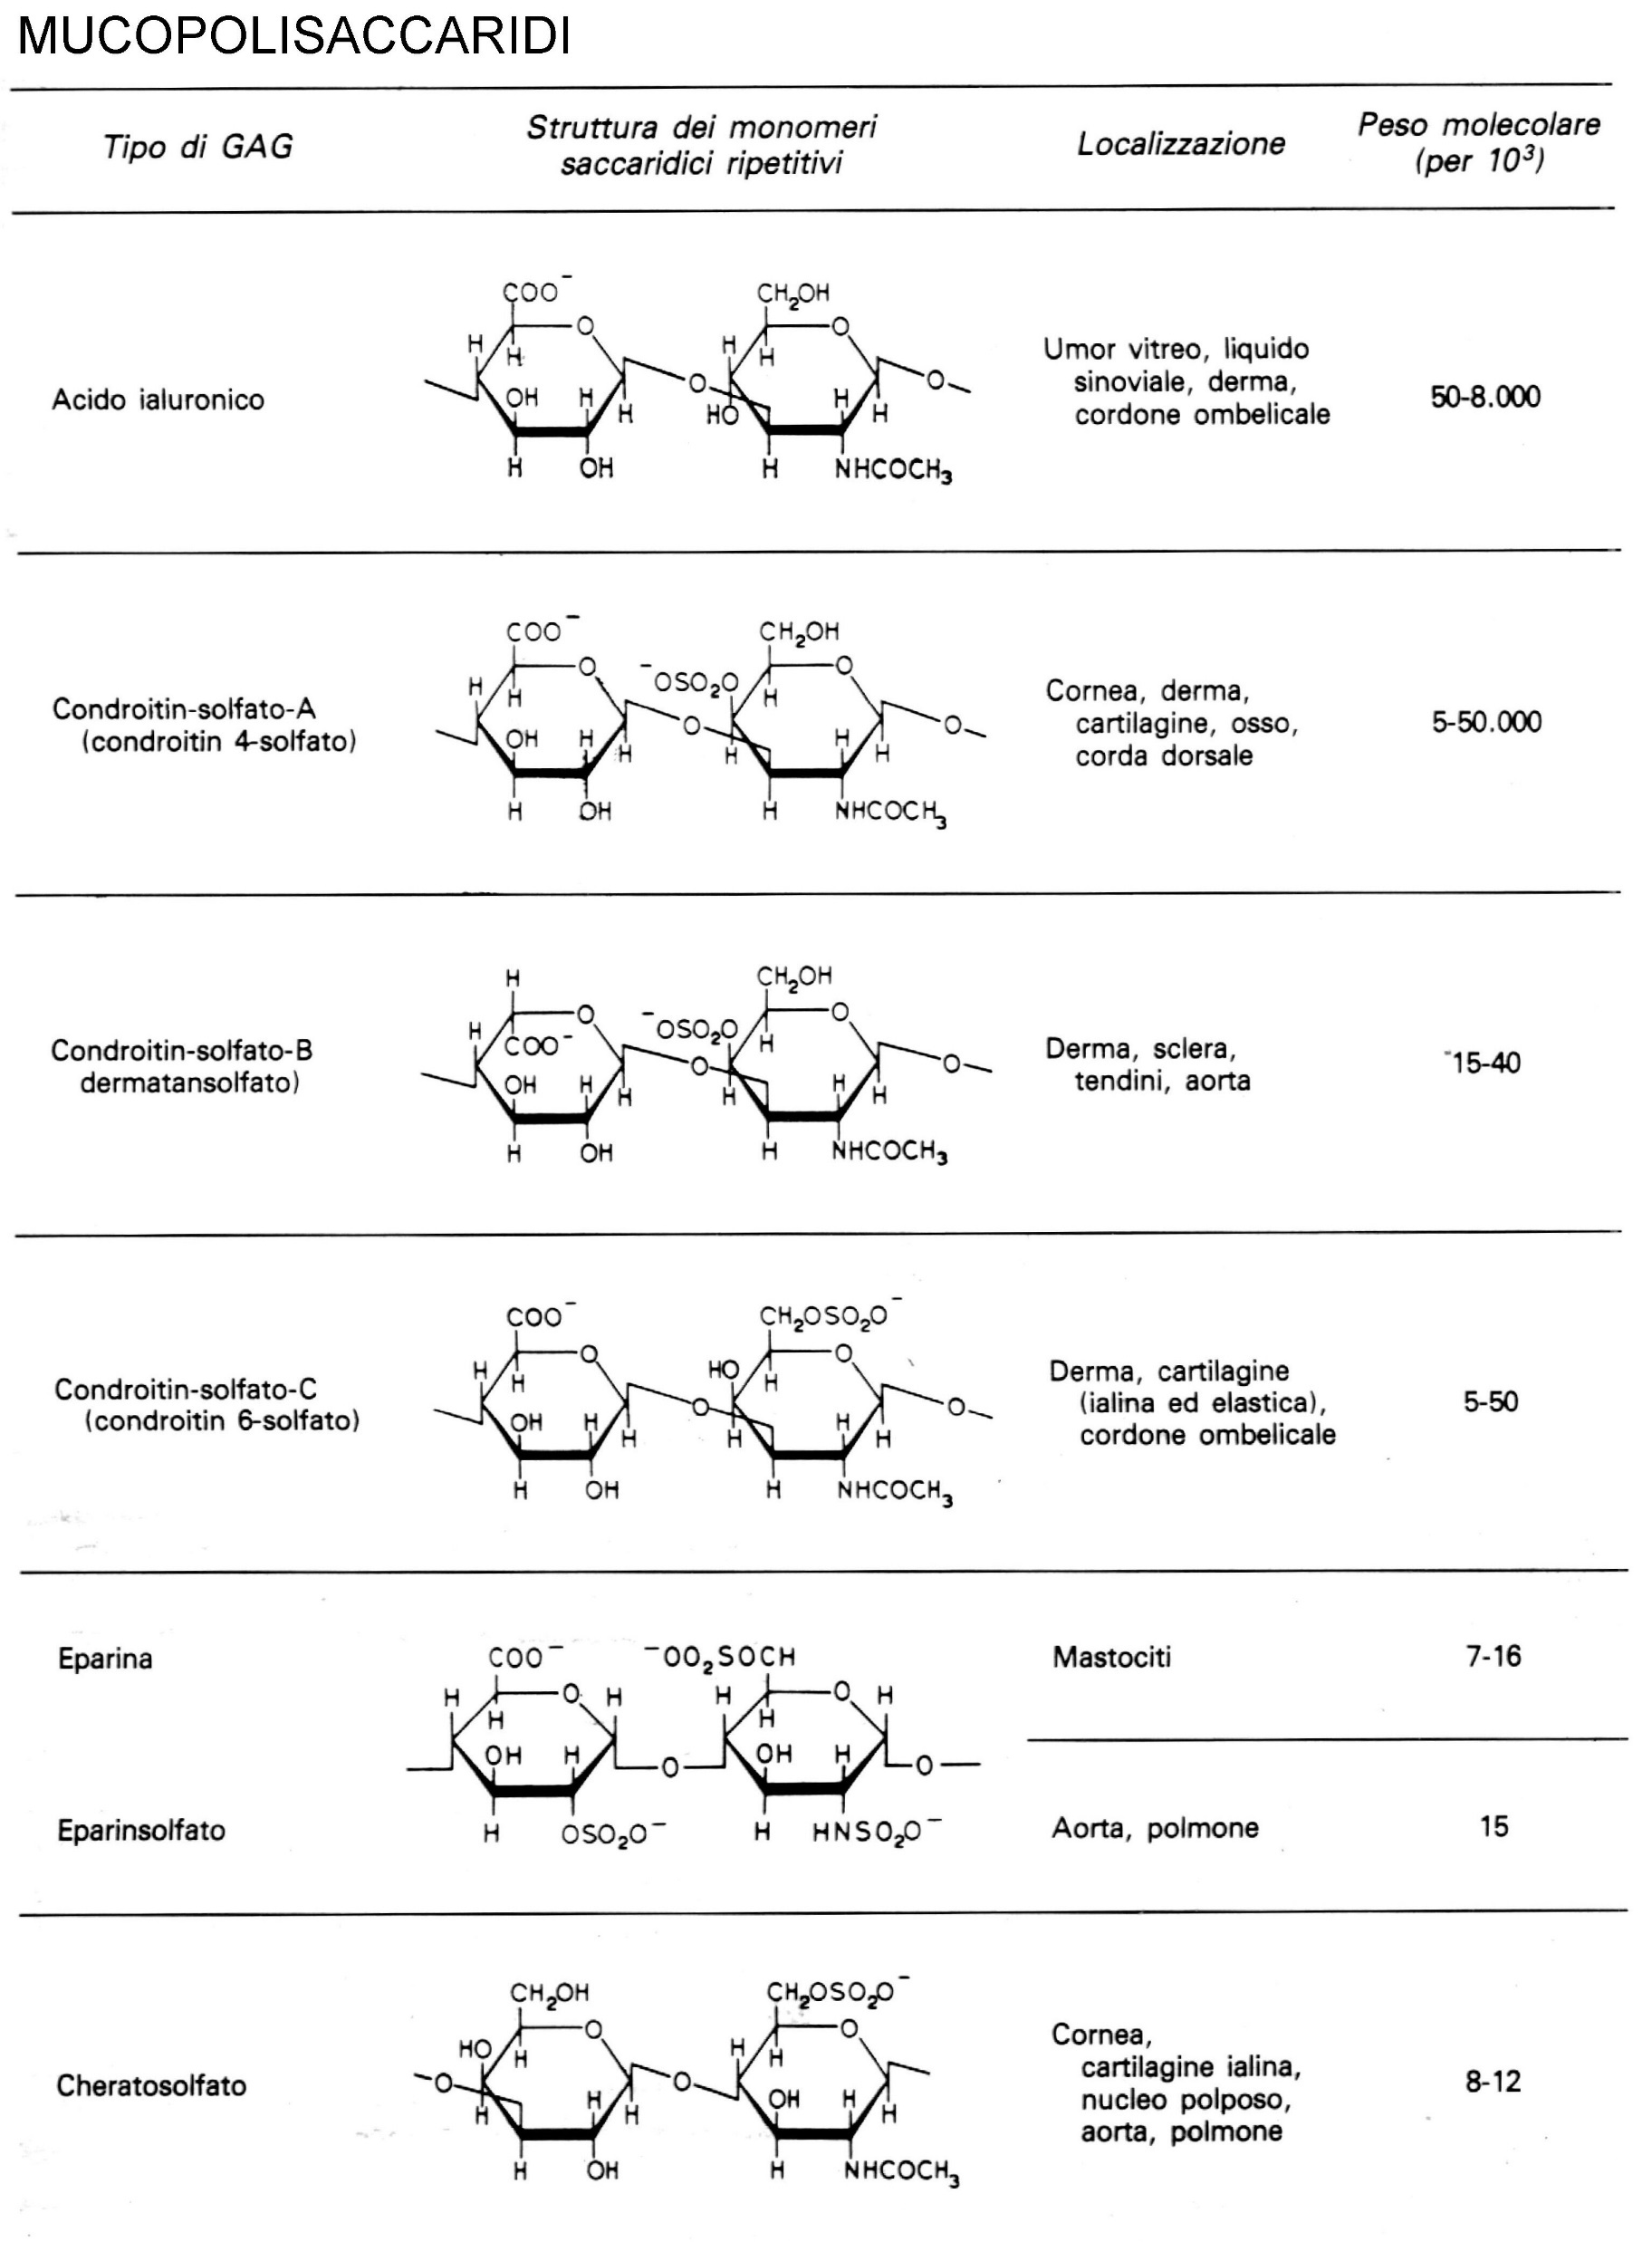
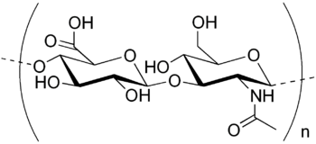
GLICOSAMINO
GLICANI
Acido Ialuronico

Slide 7
PROTEOGLICANI: SCHEMA STRUTTURALE

Slide 8
ECM dei TESSUTI CONNETTIVI
COMPONENTE FIBRILLARE (Fibrosa)
Si descrivono TRE categorie di FIBRE:
COLLAGENE
RETICOLARI
ELASTICHE
La PROTEINA maggiormente coinvolta è il COLLAGENE (di cui si conoscono 17 tipi…, vi prevale il Tipo I, Primo), che assume diverse conformazioni tridimensionali. Nelle fibre elastiche prevale l’ Elastina.

Slide 9
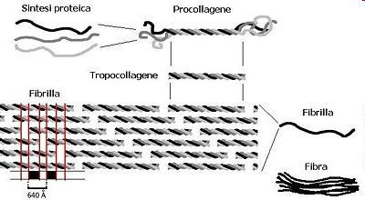
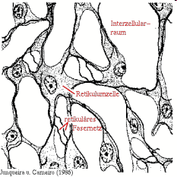
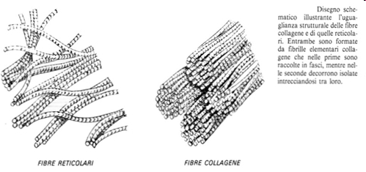
FIBRE COLLAGENE e RETICOLARI

Slide 10
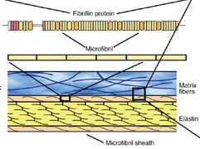
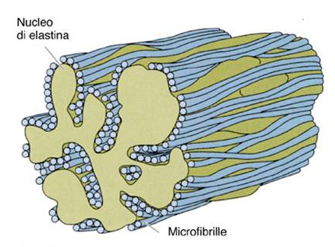
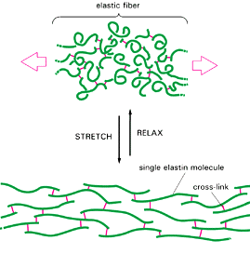
FIBRE ELASTICHE
Costituite da fibrillina ed elastina
Sotto trazione si allungano, per riprendere poi le dimensioni di partenza

Slide 11
CELLULE DEI TESSUTI CONNETTIVI
PROPRIAMENTE DETTI

Slide 12
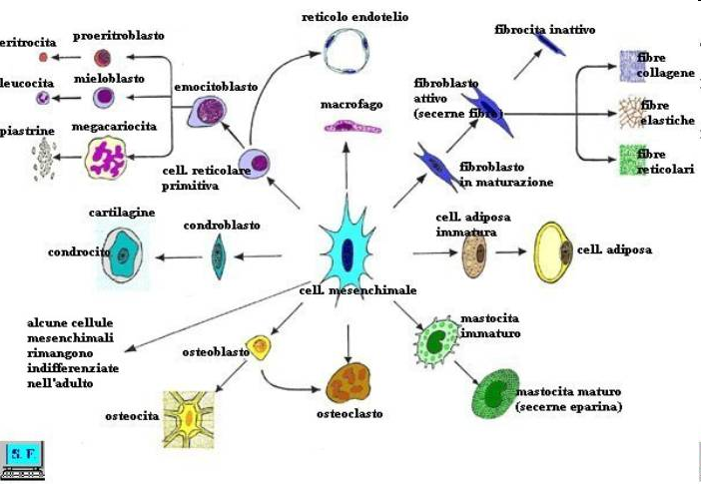
CELLULE DEI DIVERSI TIPI DI TESSUTI CONNETTIVI

Slide 13
CELLULE dei CONNETTIVI
PROPRIAMENTE DETTI
I CONNETTIVI PROPRIAMENTE DETTI si classificano in LASSI e DENSI, in base al contenuto relativo di fibre COLLAGENE che essi contengono.
Le CELLULE che prevalgono sono i FIBROBLASTI (in una fase di attiva sintesi della ECM) ed i FIBROCITI (in una fase metabolica meno attiva).
Altre cellule sono simili a cellule classificate tra i Globuli Bianchi (Leucociti) del Sangue (NEUTROFILI, EOSINOFILI, LINFOCITI, MASTCELLULE, MONOCITI e MACROFAGI)

Slide 14
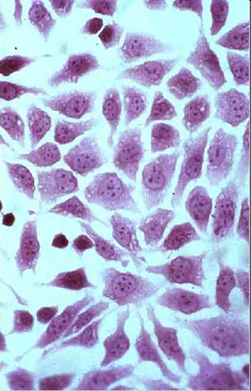
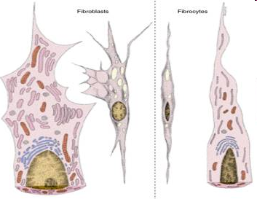
FIBROBLASTI e
FIBROCITI

Slide 15
I Tessuti Connettivi LASSI si ritrovano nella maggior parte delle Tonache Sottomucose degli Organi Cavi
I Tessuti Connettivi DENSI possono essere:
-A FIBRE INTRECCIATE (es., Derma della Cute)
-A FIBRE PARALLELE (es., Tendini e Legamenti del Sistema Locomotore, impalcature fibrose di diversi organi tra cui la Faringe).

Slide 16
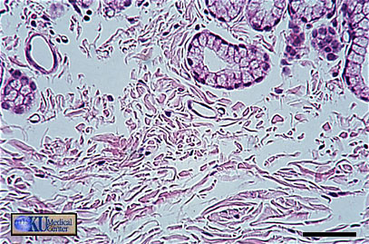
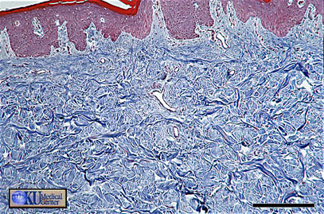
TESSUTO CONNETTIVO
LASSO
(Tonaca Sottomucosa del Duodeno
TESSUTO
CONNETTIVO
DENSO
(Derma della Cute)

Slide 17
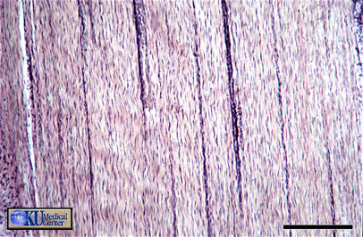
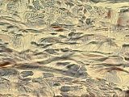
TESSUTO CONNETTIVO
DENSO A
FIBRE PARALLELE
(Tendine)
TESSUTO CONNETTIVO
DENSO A
FIBRE INTRECCIATE
(Derma)

Slide 18
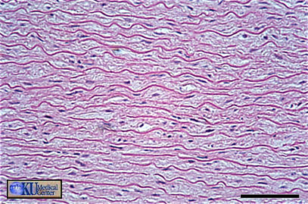
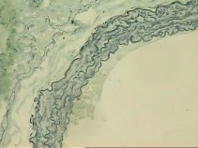
TESSUTO CONNETTIVO
ELASTICO
(Aorta: Tonaca Media)
TESSUTO CONNETTIVO
ELASTICO
(Bronchiolo)

Slide 19
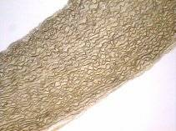
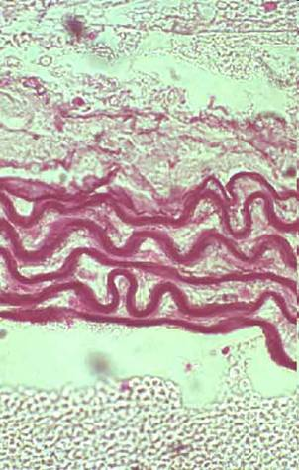
TESSUTO CONNETTIVO ELASTICO

Slide 20
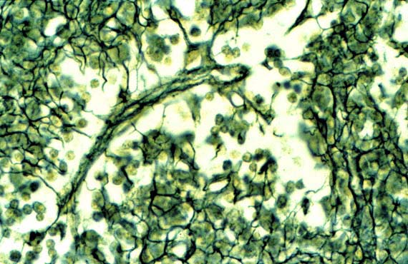
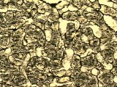
TESSUTO
CONNETTIVO
RETICOLARE
Organo Linfoide
Stroma del Fegato

Slide 21
TESSUTO ADIPOSO
Può essere considerato una variante «metabolica» del Tessuto Connettivo Lasso. Funge da RISERVA LIPIDICA, ma meccanicamente funge anche da protettivo per numerose strutture corporee.
Le CELLULE ADIPOSE (ADIPOCITI) contengono VACUOLI LIPIDICI che variano in numero e in dimensioni, dando luogo a due differenti tipologie:
- TESSUTO ADIPOSO BIANCO (o Giallo) UNILOCULARE: un UNICO VACUOLO LIPIDICO occupa quasi tutto il citoplasma. È tipico dell’ individuo adulto
- TESSUTO ADIPOSO BRUNO MULTILOCULARE: molti VACUOLI LIPIDICI sono presenti nel citoplasma. È tipico degli animali letargici e del neonato .

Slide 22
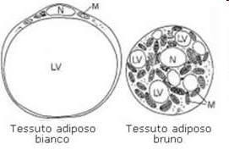
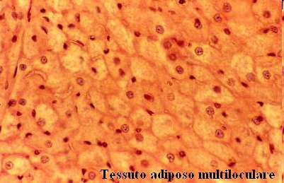
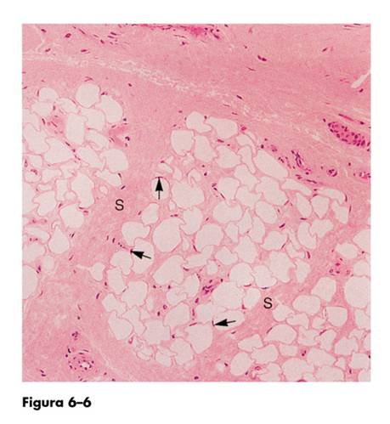
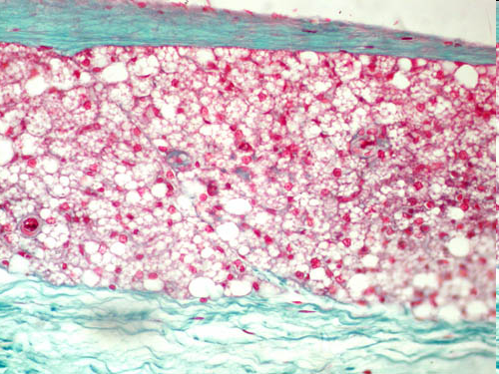
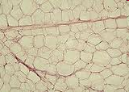
TESSUTO ADIPOSO
BIANCO
(o GIALLO) e
BRUNO
UNILOCULARE: gli ADIPOCITI contengono un UNICO vacuolo lipidico, che occupa quasi tutto il citoplasma.
MULTILOCULARE: gli ADIPOCITI contengono numerosi e minùti vacuoli lipidici, più facilmente disponibili alle azioni metaboliche

